Slide 1
E YAYGIN
KURS ÖĞRETMENLİĞİ

Slide 2
Usta Öğreticinin Tanımı, Görevi ve Sorumlulukları
Modüler Sistem ve Modüllerin Kullanılması
Kurs Planlarının Yapılması
Zümre Toplantıları Yapılması ve Zümre Toplantı Tutanağının Düzenlenmesi
e-Yaygın Otomasyon Sisteminin Anlatılması
Ders Defterlerinin Yazılması ve Yoklama
Modül Sınavlarının Yapılması ve Ölçme Değerlendirme

Slide 3
HAYAT BOYU ÖĞRENME GENEL MÜDÜRLÜĞÜ KURS PROGRAMLARININ OKUNMASI ( HEMFOET ) (HEM Foundation of Occupational Evolution Training HEM Mesleki Eğitim Gelişim Programı)

Slide 4
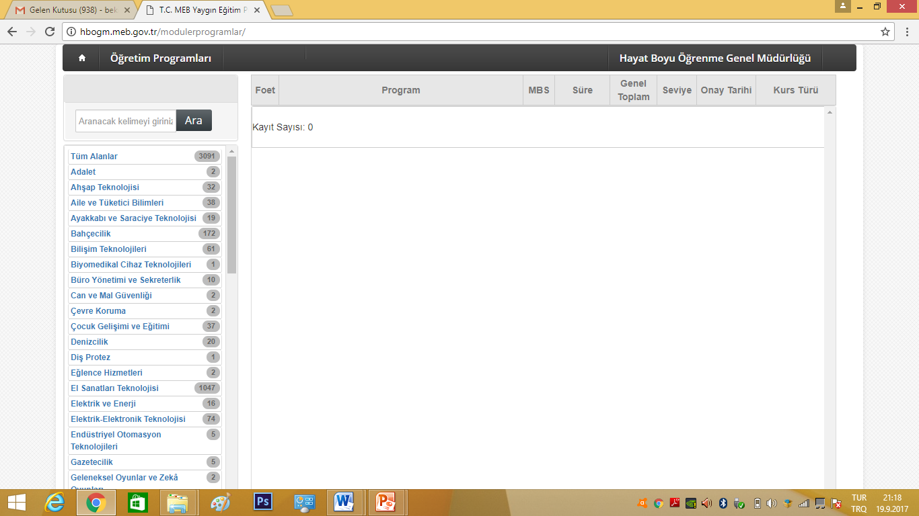

Slide 5
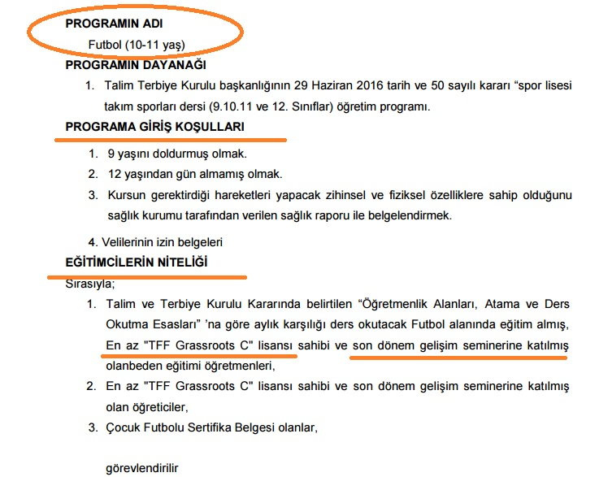
Futbol 10-11 yaş grubuna yönelik kursu incelediğimizde;
1-Programa giriş koşullarında dikkat edilecek üç husus vardır. Yaş kriteri,Kursiyerin sağlık raporu ve velisinin izni.
2- Eğitici Nitelikleri kısmında ise Son dönem seminerine katılmış olmak ve TFF Grassroots C Lisans sahibi olmak aranan şartlardandır.

Slide 6
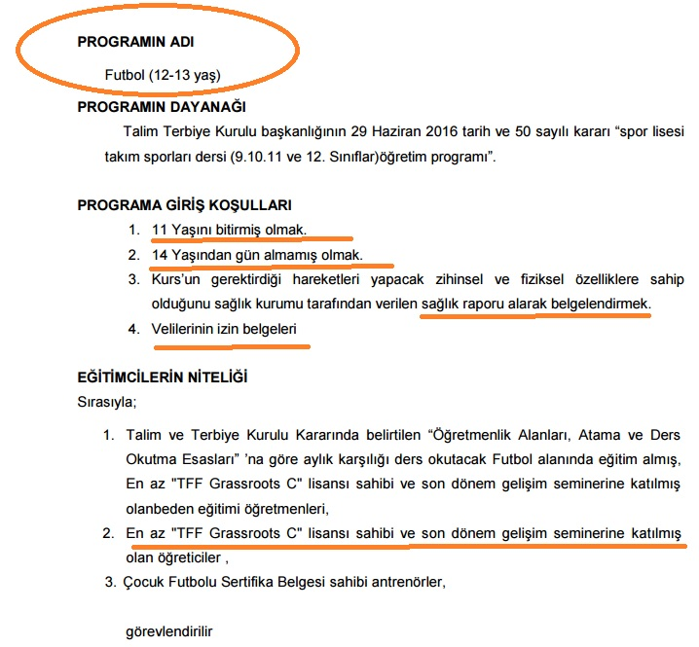
Görüldüğü üzere; Futbol 12-13 Yaş grubu kursu ile 10-11 yaş grubu kursu arasında yaş kriterinden başka bir farklılık yoktur..

Slide 7
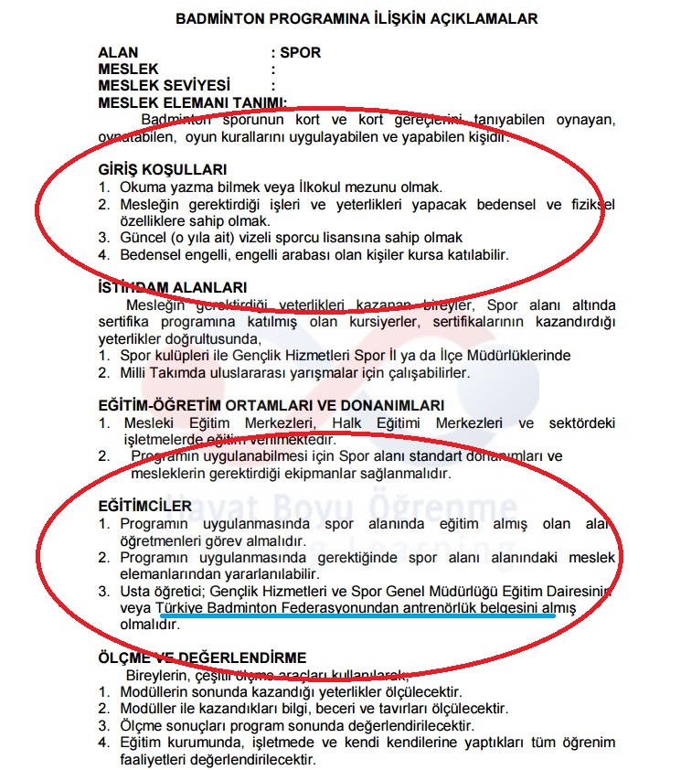
Spor alanında Badminton kursunu inceleyelim;
1- Giriş koşullarında en dikkat çeken husus, kursiyerlerin güncel lisanslarının olması şartıdır.
2- Eğitici Nitelikleri kısmında ise neredeyse tüm spor alanlarında istenen Güncel Vizeli İlgili Federasyon Antrenörlüğü’dür.

Slide 8
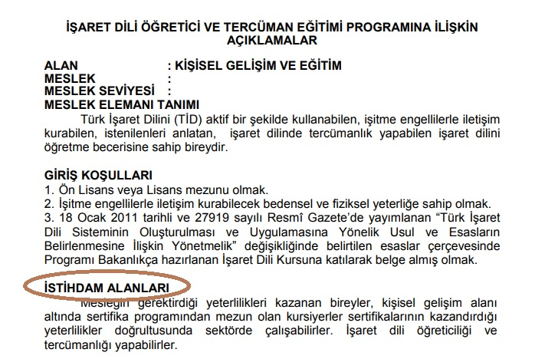
İşkur vb. kurum ve kuruluşlarla yapılan istihdam garantili kurslar ayrı tutulmak kaydı ile; 11.01.2017 tarihli ve 401534 sayılı Bakanlık onayı ile güncellenmiş tamamlanmayan kurs programlarında yer alan istihdam alanları başlığı uygulamadan kaldırılmıştır. Bir kursun açılmasında esas olan Eğitici Niteliğidir.

Slide 9
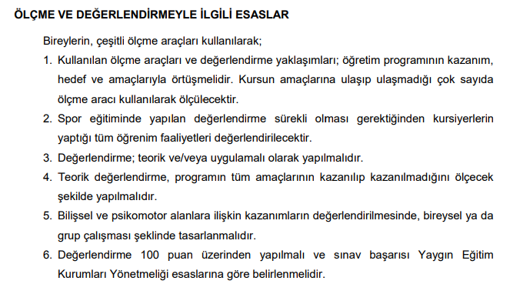
Solda spor alanı eğitimlerin değerlendirilmesi örneği yer almaktadır. Değerlendirmenin teorik ve uygulamalı olmak üzere iki kısmı mevcut olup, tüm öğrenim faaliyetleri değerlendirilmelidir.

Slide 10
KURS PLANLARININ YAPILMASI
E YAYGIN SESTEMİNDE PLANLANAN KURSLARIN DERS ÇİZELGESİNDE BELİRTİLEN TARİHLER GÖSTERİLEREK PLANLARI YAPILMALI VE KURUM MÜDÜRÜNE ONAYLATILMALIDIR.

Slide 11
Kurs gün | TARİH | GÜNLÜK | KONULAR | HEDEF VE DAVRANIŞLAR | Öğrenme-Öğretme Yöntem ve Teknikleri | Kullanılan eğitim Teknolojileri, araç ve gereçleri
MODÜL : 1 BİLGİSAYAR KULLANMA
1 | 09.02.2015 PAZARTESİ | 4 | 1. Temel Bilgiler a. Donanım yazılım bilişim teknolojisi b. Bilgi ve iletişim teknolojisi ürünlerinin tanıtımı c. Bilgisayar çeşitleri 2. Bilgisayarlar arasındaki farklılıklar 3. Bilgi Teknolojisi ve Toplum a. Değişen bir dünya b. İyi bir çalışma ortamı c. Sağlık ve güvenlik | 1. Bilgi teknolojisinin temel donanımlarını tanıyarak bilgisayarı doğru kullanabilecektir. 2. İşletim sisteminin temel işlevlerini doğru olarak kullanabilecektir. 3. İnterneti ve elektronik postayı hatasız kullanabilecektir. | ANLATIM, GÖSTERİ, SORU-CEVAP, UYGULAMA | Bilgisayar laboratuarı, bilgisayar ve Çeşitli donanım parçaları
2 | 11.02.2015 ÇARŞAMBA | 4 | 4. Donanım birimleri a. Merkezî işlem birimi b. Giriş (input) araçları c. Çıkış (output) araçları d. Hafıza ölçümü e. Hafıza çeşitleri f. Hafıza depolama araçları g. Bilgisayar performansı
3 | 13.02.2015 CUMA | 4 | 5. Yazılım a. Yazılım çeşitleri 6.Güvenlik, telif hakları ve hukuk a. Güvenlik b. Bilgisayar virüsleri c. Telif hakkı d. Verilerin kanunla korunması |  |  | Bilgisayar laboratuarı ve bu ortamda bulunan bilgisayar, bilgisayar masaları, lisanslı işletim sistemi programı, sabit disk ve bellek modülleri
4 | 16.02.2015 PAZARTESI | 4 | 1. Bilgisayarda ilk adım a. Bilgisayarı çalıştırma b. Bilgisayarı düzgün şekilde kapatma c. Bilgisayarı tekrar çalıştırma d. Bilgisayarın temel sistem bilgisi e. Bilgisayar masa üstü ekranı ortamı f. Gerekli yardım fonksiyonlarını kullanma 2. Simgelerle (ikonlarla) çalışma a. Masa üstü ekranı simgelerini seçme ve taşıma b. Temel masa üstü ekranı simgelerini tanıma c. Kısa yol simgesi yada masa üstü ekranı menüsü oluşturma 3. Pencerelerle çalışma a. Araç çubukları b. Bir uygulama penceresinin bölümleri c. Masa üstü ekranındaki pencereleri taşıma d. Uygulama penceresini boyutlandırma e. Uygulama penceresini açma kapama f. Açık pencereler arasında hareket edebilme
5 | 18.02.2015 ÇARŞAMBA | 4 | 4. Görüntü özelliklerini ayarlama 5. Denetim Masası Kullanma a.Bölgesel ayarlar b.Fare c.Klavye d.Program ekle/kaldır e.Kullanıcı hesapları
6 | 20.02.2015 CUMA | 4 | 6. Donatılar a. Media player b. Sistem geri yükleme c. Paint d.- e. Hesap makinesi f. Not defteri
7 | 23.02.2015 PAZARTESI | 4 | 7. Dosya ve dizin (klasör) düzenleme a. Dizinler (klasörler) ve dosyalar b.Dosya işlemleri c. Arama d. Bul komutunu kullanma e. Gelişmiş arama 8. Yazdırma a. Yazıcı yükleme b. Yazıcıdan baskı alabilme c. Varsayılan yazıcıyı değiştirme
8 | 25.02.2015 ÇARŞAMBA | 4 | İNTERNET VE E-POSTA 1. Bilgisayar ağları a. Türleri b. Bilgisayarda ağ bağlantıları 2. İnternet ve internet tarayıcısı a. İnternet ve tarihçesi b. İnternette kullanılan kavramlar c. İnternet tarayıcısını kullanma d. Arama motorlarını kullanama 3. Elektronik posta a. E-posta hesabı tanımlama b. E-posta alma ve gönderme

Slide 12
DERS DEFTERİ
ONAYLATILMASI / İŞLENMESİ

Slide 13
Ders defterleri onaylanması ve işlenmesinde şu hususlara dikkat edilmelidir;
1- İlk sayfadan başlanarak tüm sayfaların dış köşeleri numaralandırılıp mühürlenir.
2-Ders program gün ve saatleri, öğrenci mevcutları işlenir.

Slide 14
3- Ders defterinin son sayfasında; Kaç sayfadan ibaret olduğu, kim tarafından hangi Eğitim döneminde kullanılacağı belirtilerek Kurum Müdürü Onayı alınır.

Slide 15
Devam/Devamsızlık
takibi yapılacak olan
sayfalara öğrenci listesi
İşlenir. Hafta sonları ve
Resmi tatil günleri
‘ x ‘ ile işaretlenir.
Kursiyerin geldiği günler‘ + ‘ gelmediği günler ‘ – ‘
Raporlu olduğu günler ‘R’
İzinli olduğu günler ‘ İ ‘yazılır.

Slide 16
Yıllık Planda yer alan konu kazanımları ilgili saatlere işlenir ve her bir ders tamamlandıktan sonra imzalanır.

Slide 17
Kurs Planları
Kurs Planları konular ve kazanımlar dikkate alınarak yapılacak.
Planlarda yakından uzağa, somuttan soyuta…ilkelerinden hareketle örnekler; yakın çevreden ve anlaşılabilir bir dil ile modüllerin çerçevesine uygun şekilde hazırlanacak.
Planlarda öngörülen bütün tatiller işlenerek doğru zaman planlamasına dikkat edilmelidir.
Planlarda uygulanacak yöntemler, kullanılacak araç-gereçler mutlaka ve uygulanabilir nitelikte işlenecek.
Dersler zümre kararları ve kurs planlaması çerçevesinde işlenecek…

Slide 18
Zümre Planları
Zümre Planlarında
Aynı dersi okutan öğretmen/usta öğreticiler varsa zümre başkanı olarak belirlenmiş kadrolu öğretmenin, dersle ilgili kadrolu öğretmen yoksa en iyi eğitimli ve tecrübeli Usta Öğreticinin başkanlığında toplanır. Ders öğretmeni/Usta Öğreticisi tek ise görevlendirilen müdür yardımcısı ile zümre planını hazırlar. Zümre planlarında;
Modül incelenecek,
Mesleğe / Derse ilişkin yenilikler mütalaa edilecek,
Mesleğe / Derse ilişkin inceleme-araştırma ziyaret ve gezi programları konu ile ilişkilendirilerek karara işlenecek,
Programın revize edilmesine dair gereklilikler ya da hatalardan kaynaklı düzeltme talepleri karara işlenecek ve idarenin ilgili üst kurumlara iletmesi talep edilecek.
Sene başı zümre toplantısından sonra görev alanlar zümre kararını inceleyecek uygun ve yeterli gördükleri takdirde kararın altına ‘zümre planına ve kararına katılıyorum’ diye imzalayacak, kesin bilgi ve verilere dayalı bir yanlışlık/eksiklik tespit edilmişse; zümre toplantıya çağırılarak plan revize edildikten sonra yeni eğitici tarafından işleme konulacak, önceden başlamış olan eğiticiler revize notlarını planlarına işleyecekler.

Slide 19
Usta Öğreticilerin Dikkat Edecekleri Genel Hususlar

